Slide 1


航天航空学院
基于混合深度神经网络实现
跨声速抖振非定常流场预测
西安交通大学航天航空学院陈刚教授团队
分享人： 刘子扬
合作者：华为MindSpore开发团队, 西北工业大学王刚教授团队
^{MindSpore Flow SIG月度例会}
^{2023.5.30}

Slide 2

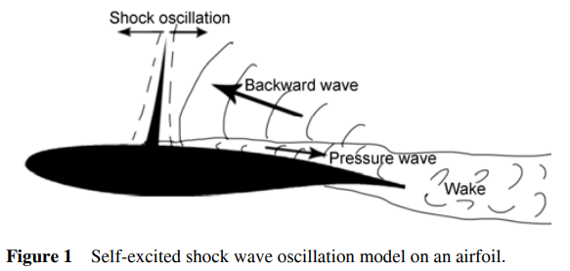
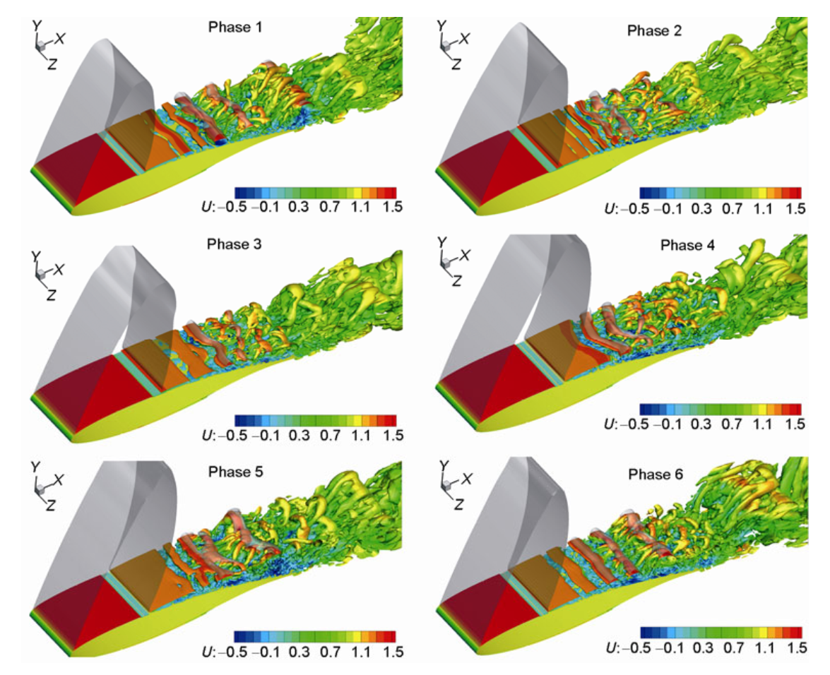
跨声速抖振(Transonic buffet)
高速（跨声速）、可压缩、激波和流动分离
激波振荡周期^{[2]}
激波附面层干扰和流动分离引起大尺度/周期性激波自激振荡现象
风洞试验
采用粒子成像测速(PIV)等技术捕捉激波附面层干扰
数值方法
基于CFD技术，对流动分离\激波振荡进行数值模拟
对湍流模型、数值格式、网格密度、时间步长、计算域大小和翼型形状敏感^{[4,5]}
[1] Jacquin L, Molton P, Deck S, etal. Experimental study of shock oscillation over a transonic supercritical profile[J]. AIAA Journal,2009,47(9):1985-1994.
[2] Huang, J. B. , Xiao, Z. X. , Liu, J. , & Song, F. U.. Simulation of shock wave buffet and its suppression on an oat15a supercritical airfoil by iddes. Science China:
Physics, Mechanics and Astronomy, 55(2), 260-271.
[3] Eric, Goncalves, Robert, et al. Turbulence model and numerical scheme assessment for buffet computations (p 1127-1152)[J]. International Journal for Numerical
Methods in Fluids, 2010, 46(11).
[4] Orlik E，Mazellier A，Kourta A. Numerical prediction of transonic buffeting by means of standard and time-dependent turbulent models[C]7th International
Symposium on Turbulence and Shear Flow Phenomena(TSFP7)，2011.

Slide 3


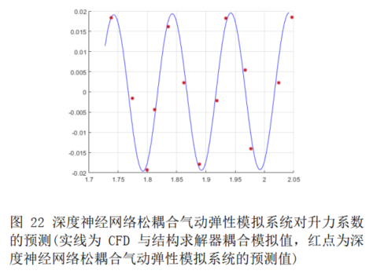
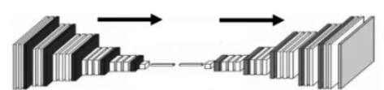
流体力学深度学习技术方向^{[5]}
流体控制方程
流场重构
特征量映射
辅助偏微分方程数学求解
时空特征
流场特征量
a.偏微分方程整体为学习目标
b.雷诺平均方程(RANS)中雷诺
应力等部分项为目标学习
基于流场细节(流场变量）直接从流场数据中挖掘规律
忽略流场细节，关心力系数等最终结果
数据驱动（Data Driven）
对大规模流场数据进行挖掘与利用，探索新的流场分析方式与降阶模型
“端到端”
[5] Wang Y X, Han R K, Liu Z Y, et al. Research progress of deep learning modeling technology for complex flows[J]. Acta Aeronautica et Astronautica Sinica.
2021,42 (4):524779

Slide 4
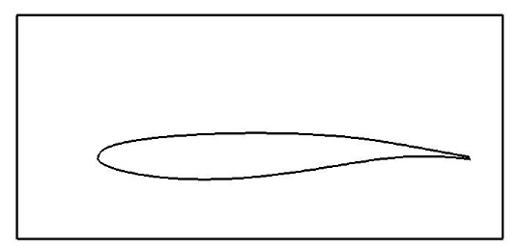

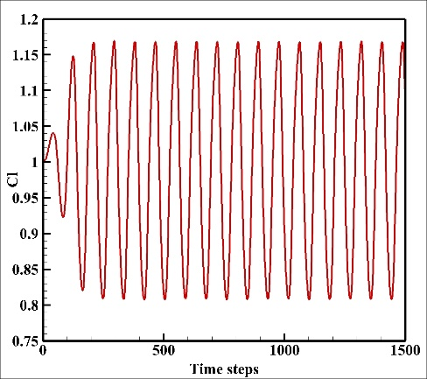
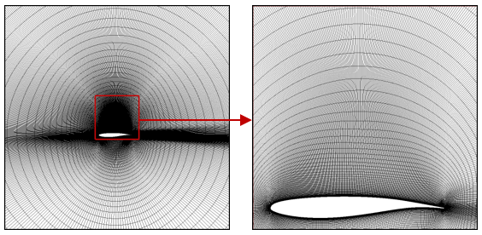
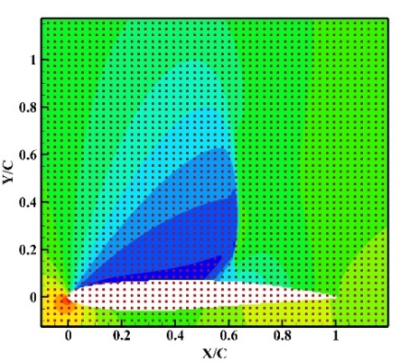
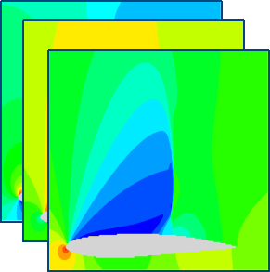

样本库构造
数值仿真：基于数值计算获得多工况下周期序列流场原始数据^{[6,7]}
数据采样：关注翼型上表面抖振发生区的局部流场特征信息
插值映射：数据采样区内CFD非均匀网格节点值映射为笛卡尔坐标系
𝑵𝒙×𝑵𝒚个均匀坐标节点值
OAT15A超临界翼型
流动特征显著，细节丰富
算例计算状态
马赫数/Ma | 攻角ɑ | 温度/K | 雷诺数Re
0.73 | X | 300 | 3×10⁶
X:抖振边界内3.3°- 3.8°，间隔0.1°
数据采样
插值映射(𝑁𝑥/4×𝑁𝑦/4)
流场信息矩阵$T×Nx×Ny×C$
[6] Y. Liu, G. Wang, S. B. Zhu, and Z. Ye, Numerical study of transonic shock buffet instability mechanism, In 46th AIAA Fluid Dynamics Conference. (2016) 4386
[7] Q. Li, X. Cao, Y. Liu, and G. Wang, Numerical research on the transonic buffet loads of a supercritical airfoil, Tactical Missile Technology. 192 (2018) 44-51.

Slide 5
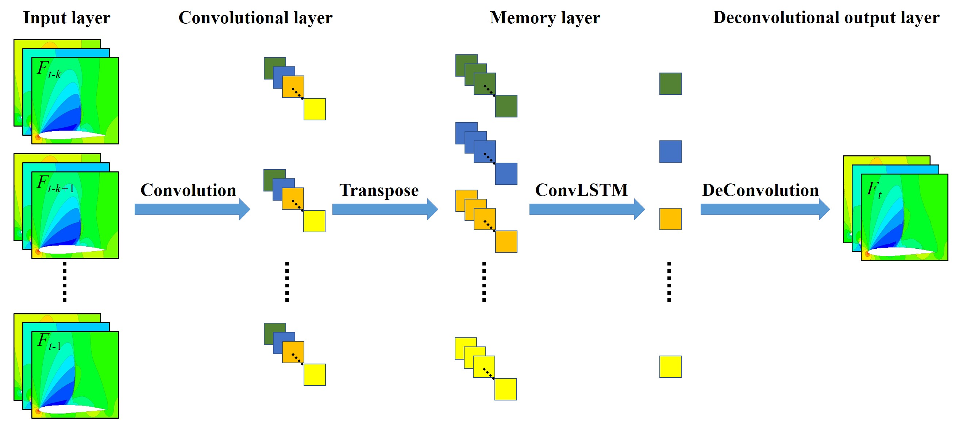
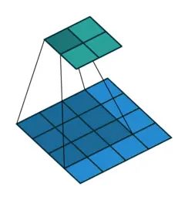
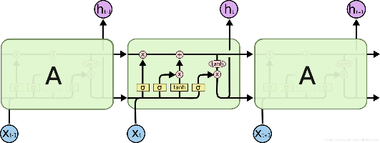
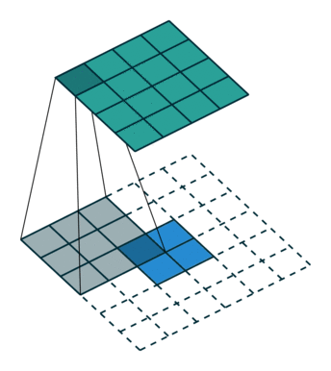
混合深度神经网络预测模型^{[8,9]}
非定常流动中：
下一时刻的流动特征基于当前时刻及更早的历史流场演化发展而来
Hybrid deep neural network framework and the prediction progress of transient flow field^{[7]}
[8] Han, R., et al., A novel spatial-temporal prediction method for unsteady wake flows based on hybrid deep neural network. Physics of Fluids, 2019. 31(12): p. 127101.
[9] Liu, Z., Han, R., Zhang, M., Zhang, Y., Zhou, H., Wang, G., & Chen, G. An enhanced hybrid deep neural network reduced-order model for transonic buffet flow
prediction. Aerospace Science and Technology, 2022.107636.

Slide 6
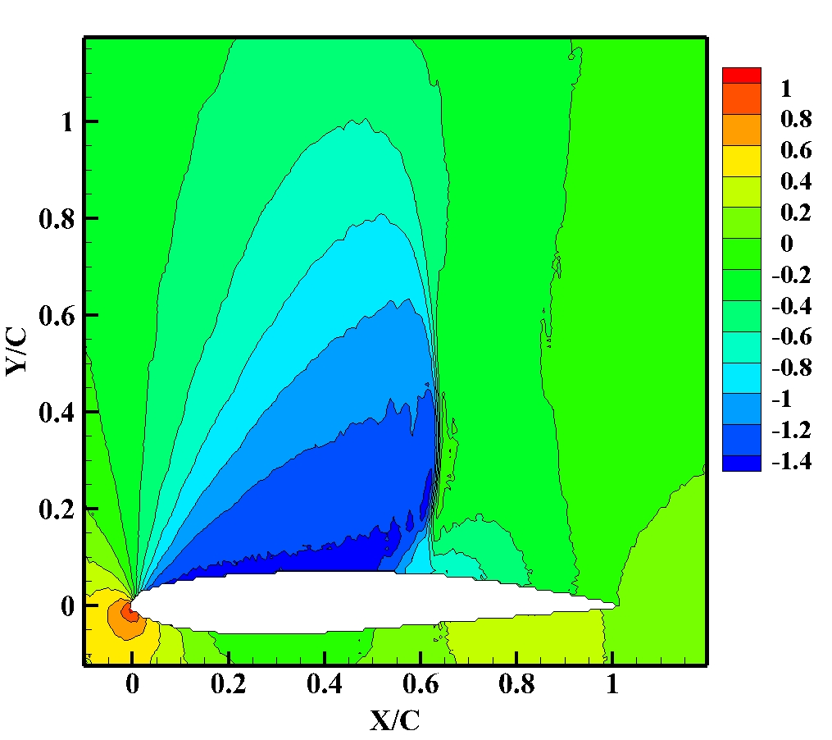
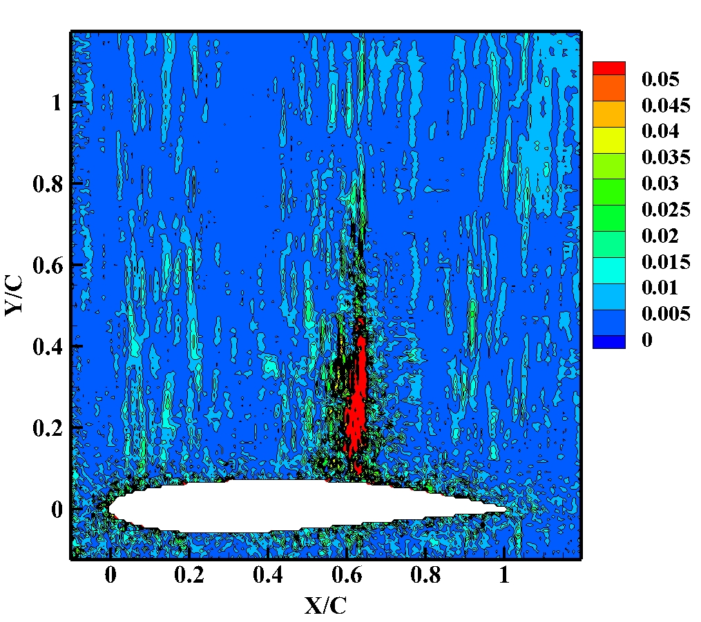

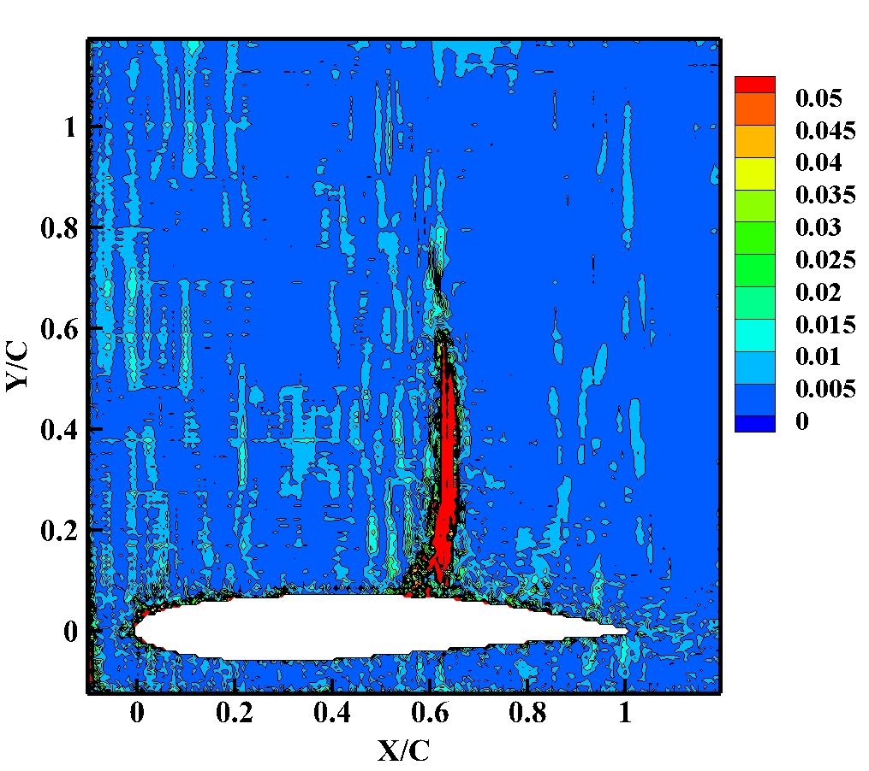
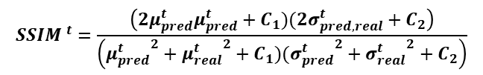

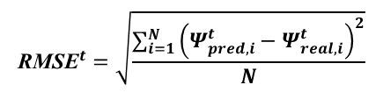
混合损失函数构造
流场预测为典型的回归问题，期望预测输出流场与真实流场误差尽可能小
均方根损失函数
结构相似性损失函数^{[10]}
$$\text{RMS}{\text{E}}^{t}=\sqrt{\frac{\sum_{i=1}^{N}{{\left(Ψ_{pred,i}^{t}−Ψ_{real,i}^{t}\right)}^{2}}}{N}}$$
$${SSIM }^{t}=\frac{\left(2μ_{pred}^{t}μ_{pred}^{t}+C_{1})(2σ_{pred,real}^{t}+C_{2}\right)}{\left({μ_{pred}^{t}}^{2}+{μ_{real}^{t}}^{2}+C_{1})({σ_{pred}^{t}}^{2}+{σ_{real}^{t}}^{2}+C_{2}\right)}$$
$Ψ_{pred,i}^{t}$， $Ψ_{real,i}^{t}$分别表示t时刻下流场数据点i的预测值和真实值；N表示数据点总数， $N=Nx×Ny$
${SSIM }^{t}$反映了图像（流场快照）间的结构相似性
分布平滑性差
锯齿效应明显
误差显著
激波间断差
瞬时流场预测输出分布（左-改善前，右-改善后）
混合损失函数
引入结构相似性信息
a.提高预测云图的分布平滑性
b.减弱锯齿效应
c.降低误差水平，提高激波分界间断性
$${Loss}^{t}=−\left(1−α\right)log\left( {MSSIM }^{t}\right)+α\text{RMS}{\text{E}}^{t}$$
[8] Han, R., et al., A novel spatial-temporal prediction method for unsteady wake flows based on hybrid deep neural network. Physics of Fluids, 2019. 31(12): p. 127101.
[9] Liu, Z., Han, R., Zhang, M., Zhang, Y., Zhou, H., Wang, G., & Chen, G. An enhanced hybrid deep neural network reduced-order model for transonic buffet flow
prediction. Aerospace Science and Technology, 2022.107636.

Slide 7
预测方法
迭代预测
瞬时预测阶段（k-1）:基于任意k步时序流场预测输出k+1时刻的瞬态流场（训练逻辑）
时序预测阶段（k-n）:将瞬态预测流场作为输入，迭代（n次）瞬时预测过程
基于任意k步时间序列流场预测输出n个时间步流场序列（完整周期演化）
误差累积效应
$${Loss}^{t}=−\left(1−α\right)log\left( {MSSIM }^{t}\right)+α\text{RMS}{\text{E}}^{t}$$
权重系数选择存在最优
流场预测精度
误差累计
迭代预测
时序流场预测跨度

Slide 8
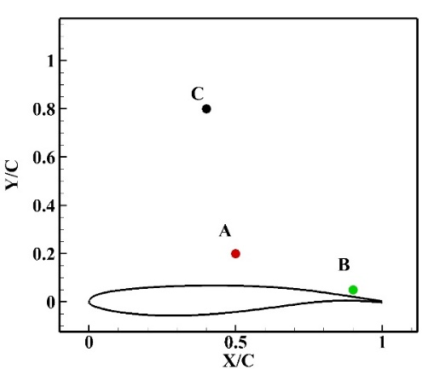
预测结果
单工况预测
ConvLSTM网络深度对流场预测精度影响显著
网络深度/复杂度与预测精度/预测时间跨度不是正相关的，存在最优深度
预测RMSE值精度
变化吻合
时间同步性良好
精确捕捉激波运动
采样点观测
A：激波运动区
B：流动分离区
C：一般流场区
采样点位置流场变量变化（攻角3.55°）

Slide 9
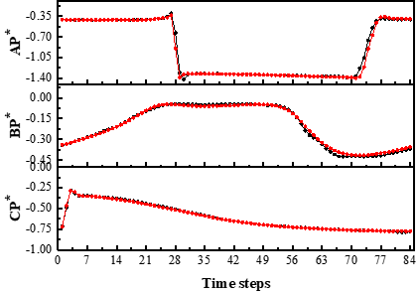
预测结果
多工况预测
预测RMSE值精度（泛化攻角3.55°）
非线性增强策略
优化非线性激活函数
a.提高多工况下的非线性处理能力；
b.减弱误差累计效应；
预测RMSE值精度（泛化攻角3.55°）

Slide 10



预测结果
多工况预测
——:CFD flow field variables，
——:predicted flow field variables by eHDNN
$$α=3.5°$$
$$α=3.75°$$
内插态
$$α=3.9°$$
外插态

Slide 11

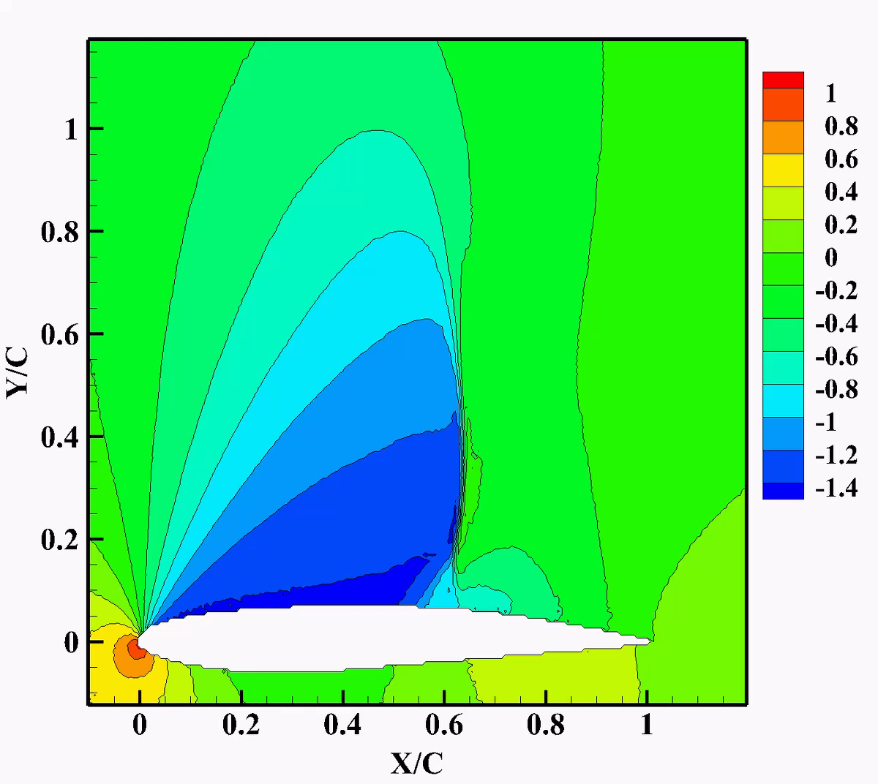
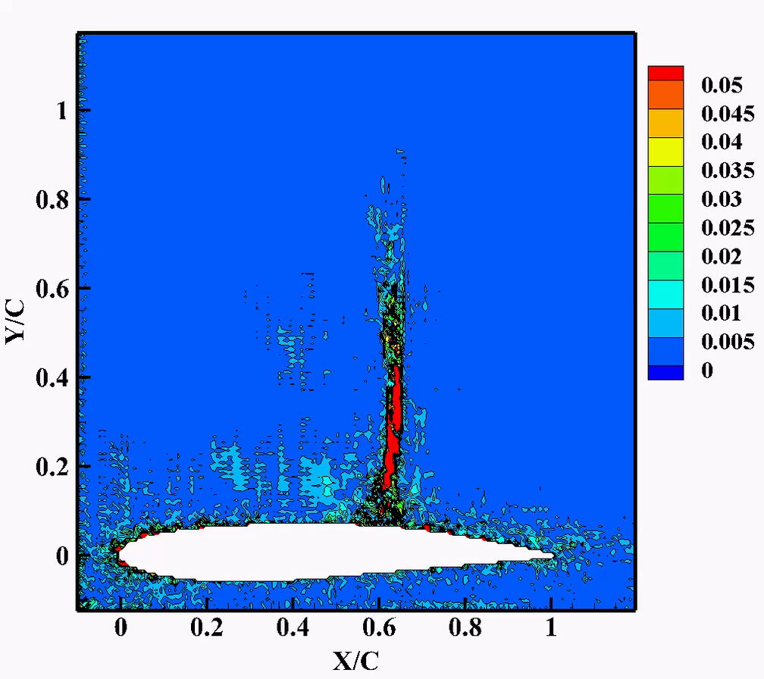
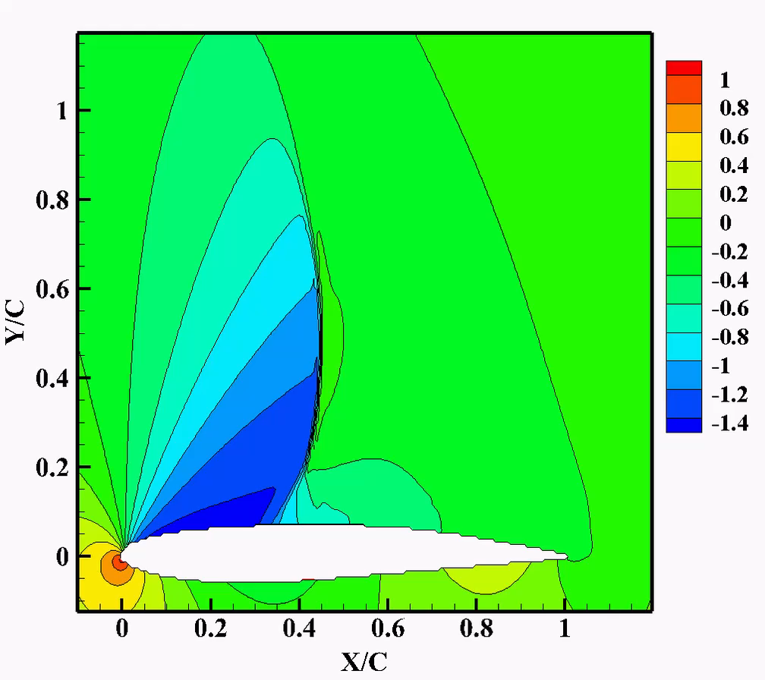
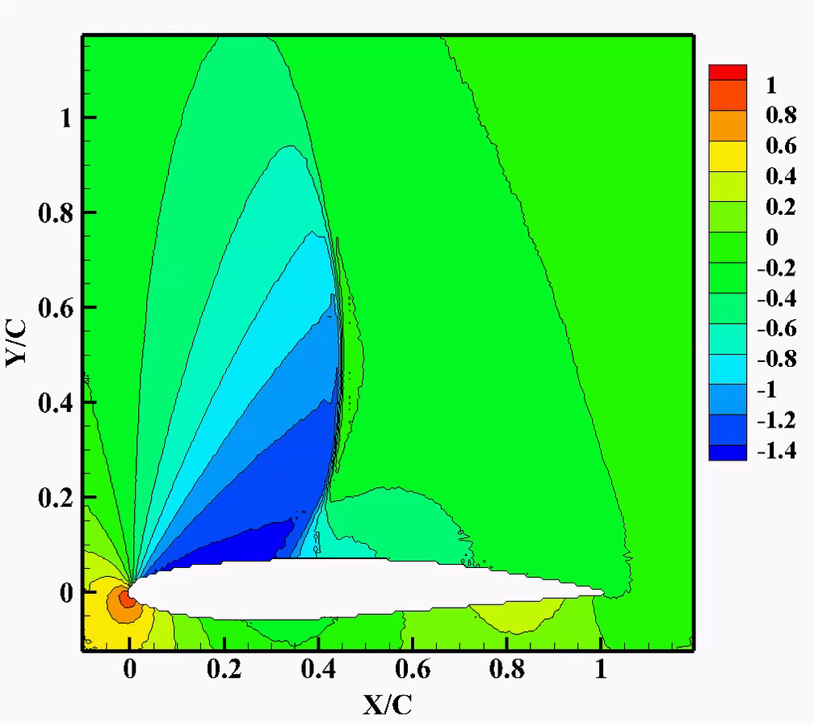
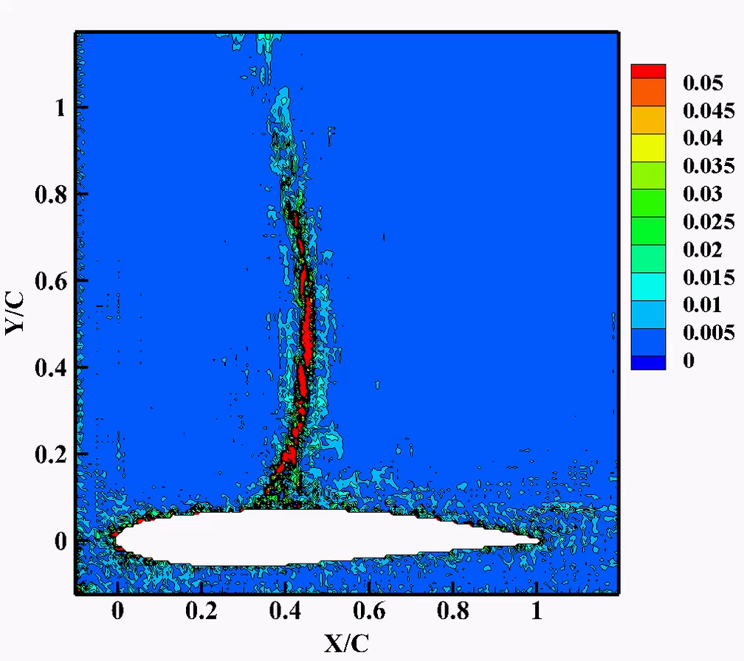
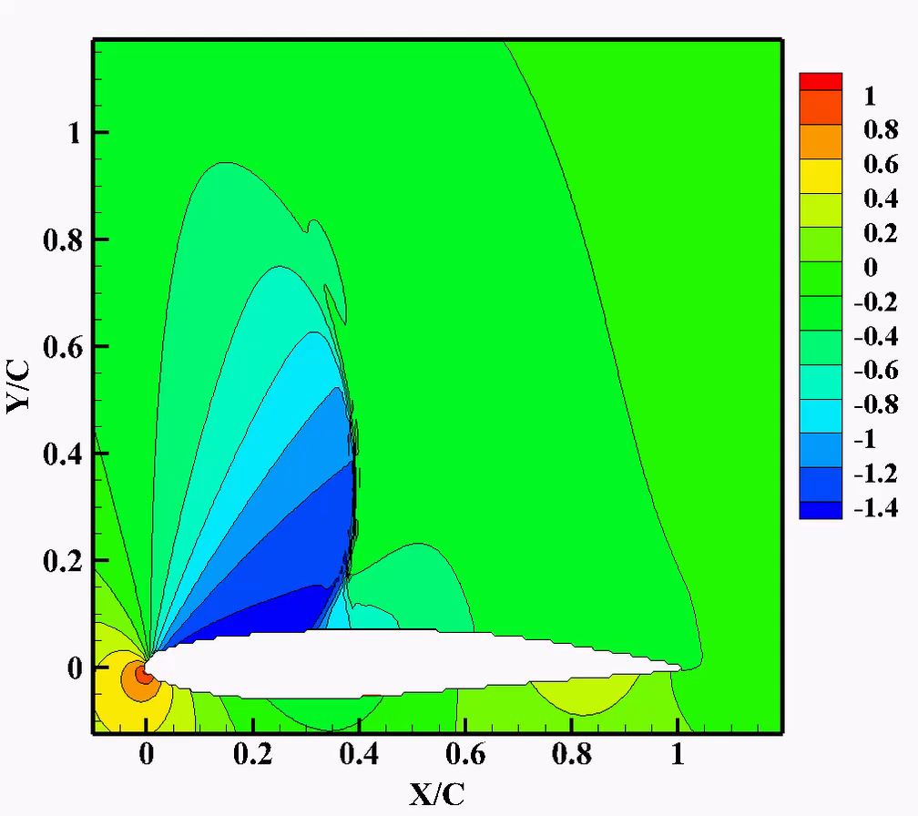
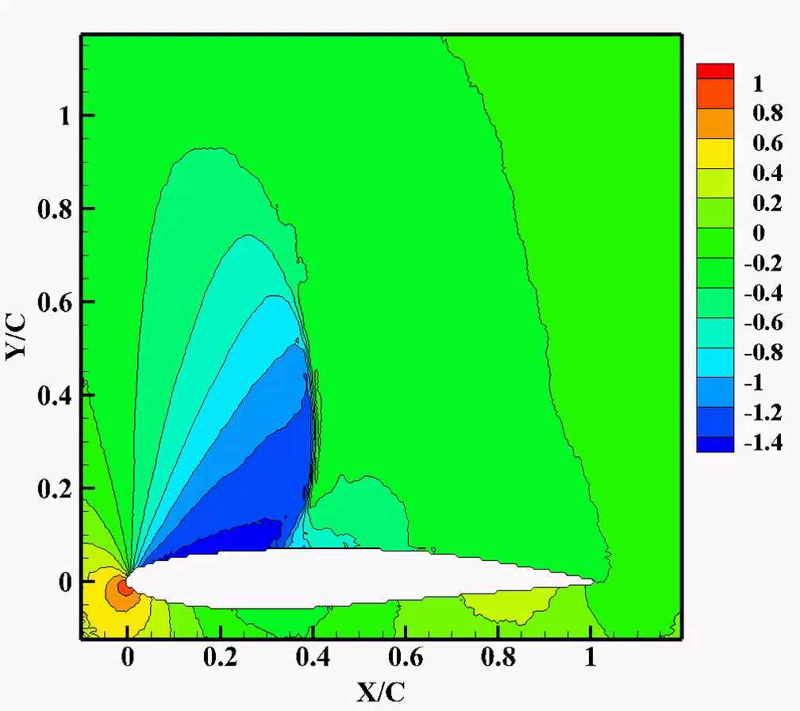
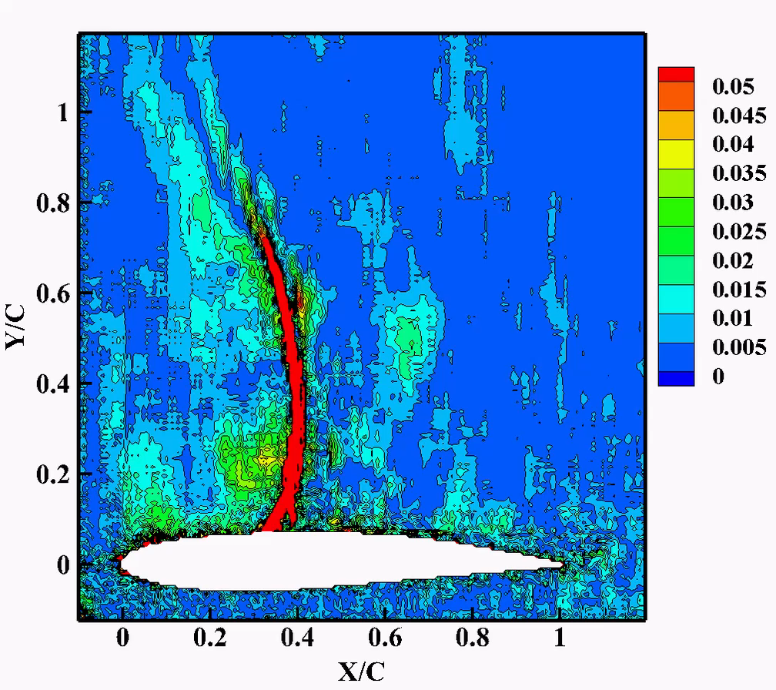

预测结果
多工况预测
$$α=3.5°$$
$$α=3.75°$$
内插态
$$α=3.9°$$
外插态
流动特征捕捉
激波运动预测

Slide 12
预测结果
样本丰富度
误差明显降低
多工况预测
单工况预测
采样点流场变量变化曲线（攻角3.5°）
多工况样本集在提高样本复杂度的同时丰富了流场特征信息，使神经网络能够学习更多的流场信息，对流场预测精度提高具有促进作用。

Slide 13
总结
基于数据驱动的深度学习建模方法，针对强非线性的非定常跨声速抖振流动现象：
构建基于卷积神经网络的混合深度神经网络作为降阶模型：
直接从大规模高维流场数据中挖掘抖振流场的时空特征变化规律，实现跨声速抖振流场预测
从多方面对神经网络进行优化与改进，大大提高了预测精度与泛化性；
相较于实验与数值计算，基于数据驱动的方法代价低且效率高：
在工程实际中利用局部历史流场数据直接对抖振流动变化进行快速预测；为跨声速抖振研究
与流动控制提供新的思路。
对其他复杂非线性流动的流动特征学习与预测建模有一定的参考和训练经验，进一步可开展三维流场的预测工作。
流场先验物理知识（如流场守恒量或控制方程）对神经网络的泛化与可解释性有一定的提升价值；GAN，强化学习等建模方法

Slide 14
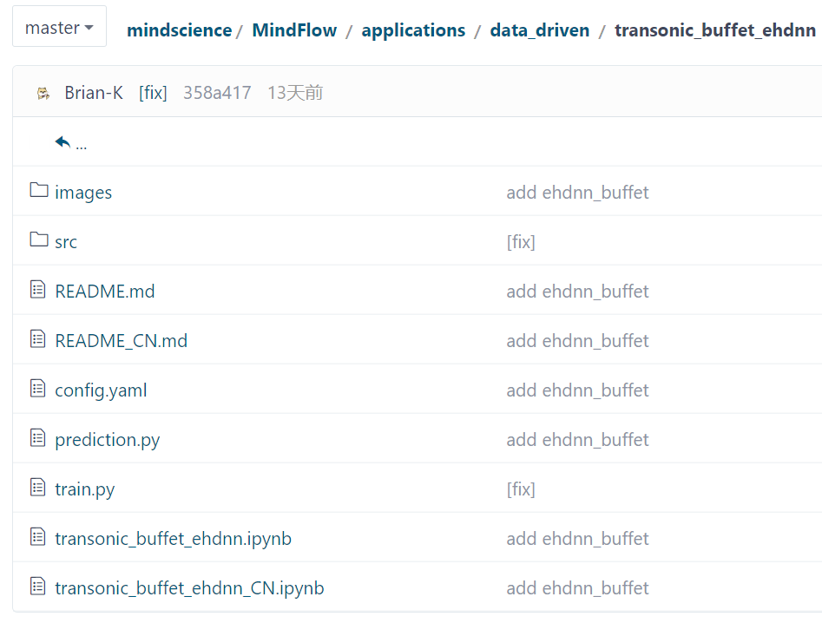
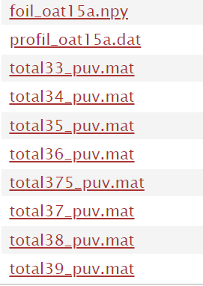
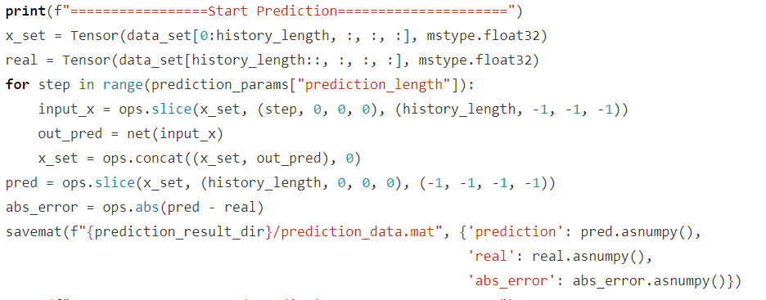
MindSpore框架
开源代码
Gitee提供了训练数集、训练代码、预测代码、流场数据处理代码
训练数据集
单状态数据集：单攻角状态下的多周期抖振流场瞬态快照
多状态数据集：攻角范围3.3°-3.8°（间隔0.1°）6组状态多周期抖振
场瞬态快照
下载地址：https://download.mindspore.cn/mindscience/mindflow/dataset/applications/data_driven/airfoil/2D_unsteady/
训练代码
训练硬件：CPU、GPU、Ascend
训练环境：MindSpore2.0.0
在config.yaml中设置相关训练条件(状态，网络参数）
执行 train.py开始训练；
预测代码
迭代预测

Slide 15
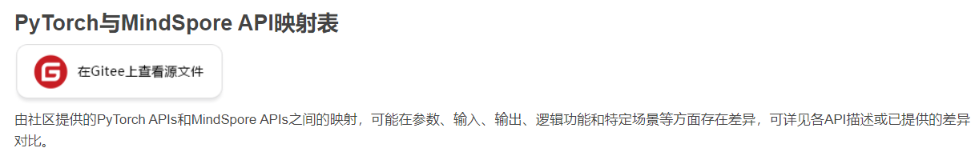
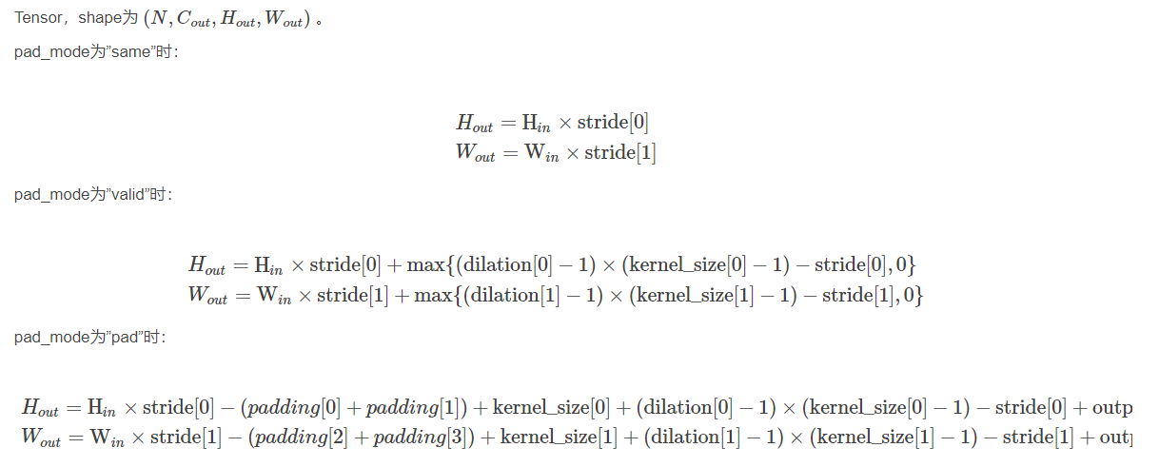
MindSpore框架
开发经验
基于python程序语言，MindSpore代码语言风格与PyTorch相似，学习容易上手
算子/函数有差异，需要参考官方文档教程与源代码熟悉参数规定与用法
例如反卷积层，输入输出特征图尺寸的奇偶变化时，需要查看具体的代码规范，与pytorch/Tensorflow不同
Mindspore版本迭代快，不断优化，需要及时关注

Slide 16
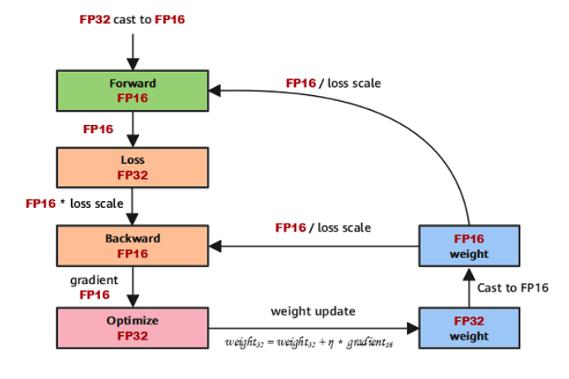
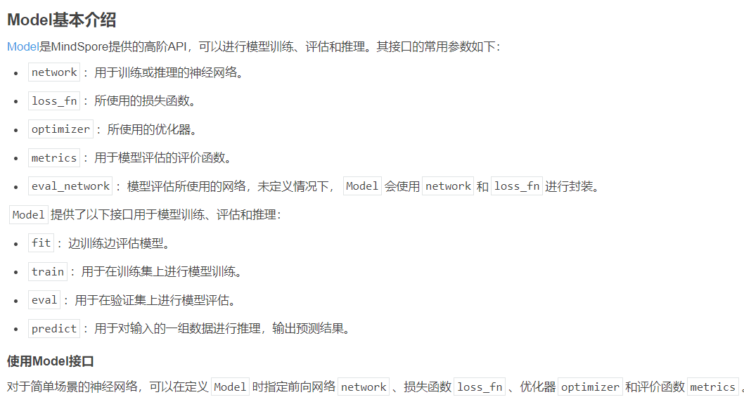
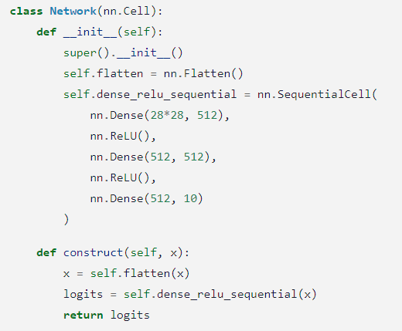
MindSpore框架
开发经验
混合精度问题
使用混合精度获得训练加速和内存节省的同时，需要考虑FP16引入带来的精度与误差问题
混合精度（Mix Precision）训练是指在训练时，对神经网络不同的运算采用不同的数值精度的运算策略。在神经网络运算中，部分运算对数值精度不敏感，此时使用较低精度可以达到明显的加速效果（如conv、matmul等）；而部分运算由于输入和输出的数值差异大，通常需要保留较高精度以保证结果的正确性（如log、softmax等）。
Model封装性
类似Model的API使得Mindspore开展实际建模训练任务时：代码编写更加简洁高效；但面对功能性较强的任务时，建议按照传统编写方式编写满足任务的自主性

Slide 17
总结
MindSpore AI框架
处于迭代与优化中，功能还在完善
易上手易操作，从用户的角度对编程进行简化，使得AI建模任务更加简洁高效，适合初学者学习掌握AI建模流程，也适合有经验者更便捷的应用开发需求
框架与硬件（Ascend）及底层开发（数据处理）协同发展，更符合AI训练任务需求，使模型训练高效化

Slide 18

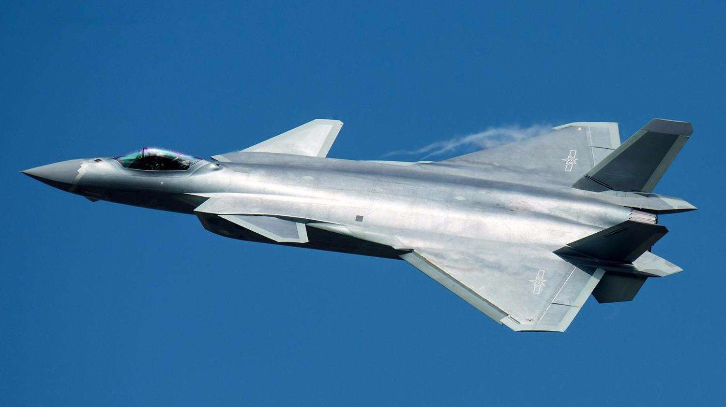
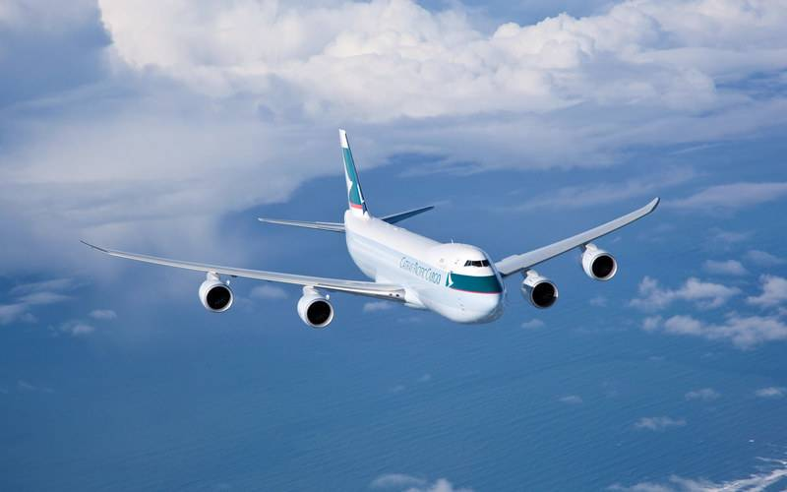
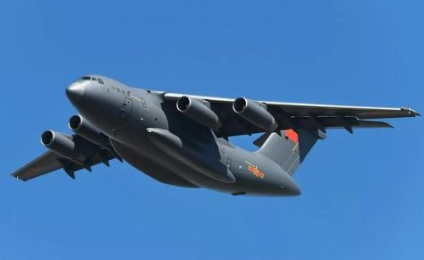
感谢聆听！

